Slide 1
Bulk RNA seq
GEO 플랫폼에서 RNA seq count 데이터 획득, 처리, 활용.
하위 분석(DEG 분석, GO 분석, 시각화) 수행.
GEO series dataset: GSE147035

Slide 2
Gene Express Omnibus

Slide 3
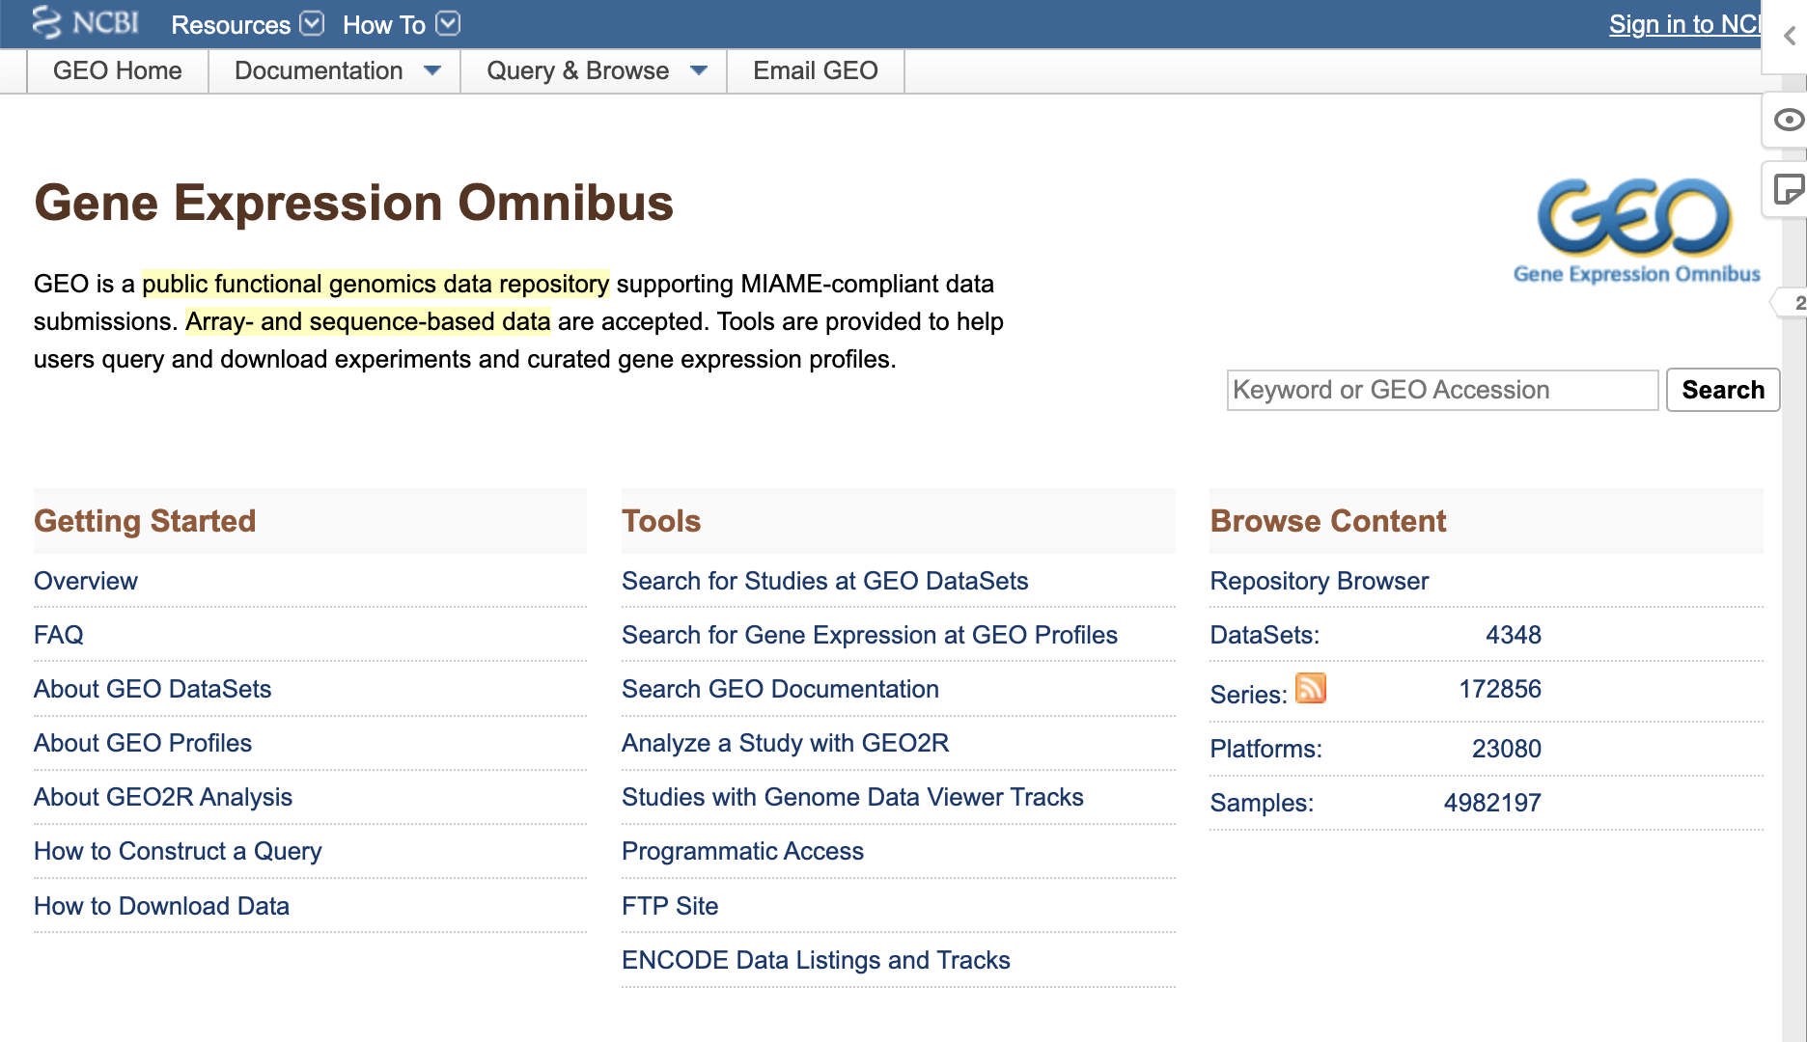
Gene Express Omnibus (GEO)
Public functional genomics data repository
Array- and sequence-based data
DataSets: 4,348
Samples: 4,982,197
microarray, DNA, RNA sequencing 등
오믹스 데이터 공개 플랫폼
https://www.ncbi.nlm.nih.gov/geo/

Slide 4
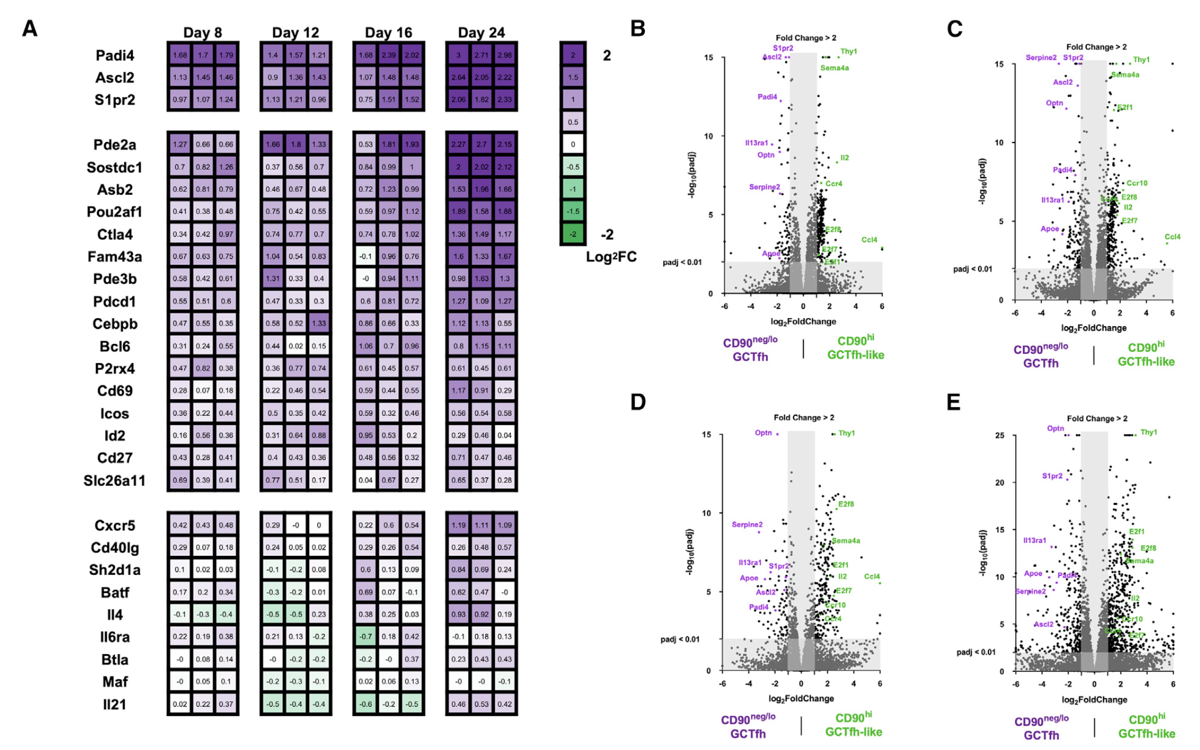
논문 간략 소개
mouse에 footpad-immunization 한 뒤,
day 8, 12, 16, 24에서 popliteal Lymph node(pLN) drain 및 harvested
동일한 pLN에서 GCTfh와 GCTfh-like cell을 sorting -> RNA sequencing
Notes:
popliteal LNs
drainig
footpad
post immunization

Slide 5
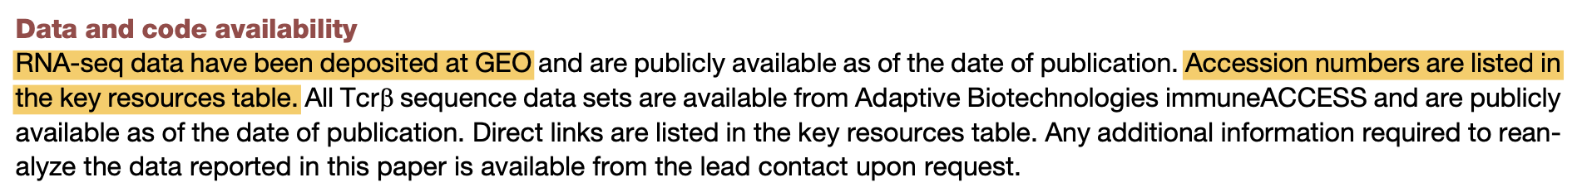

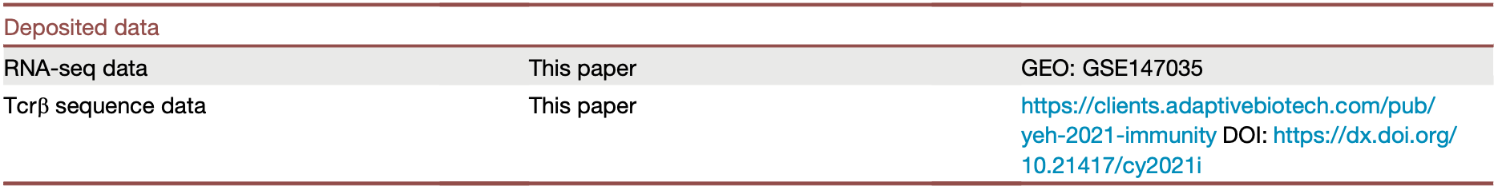

논문 데이터 다운로드
GEO 플랫폼 내
해당 데이터의 Accession number

Slide 6
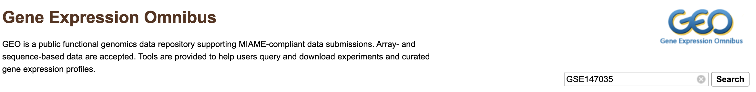
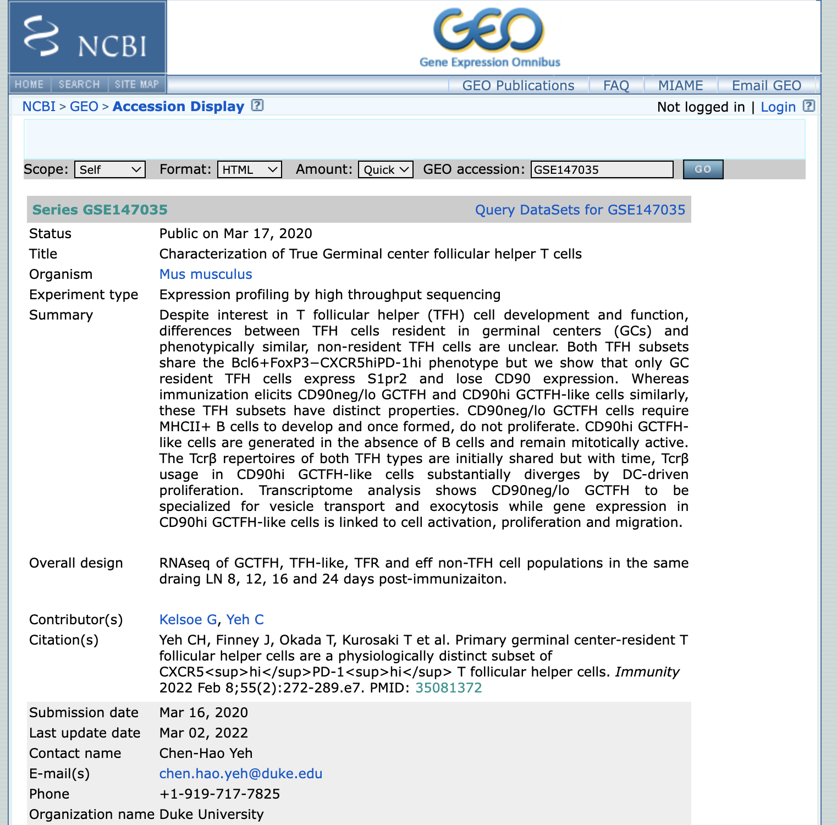
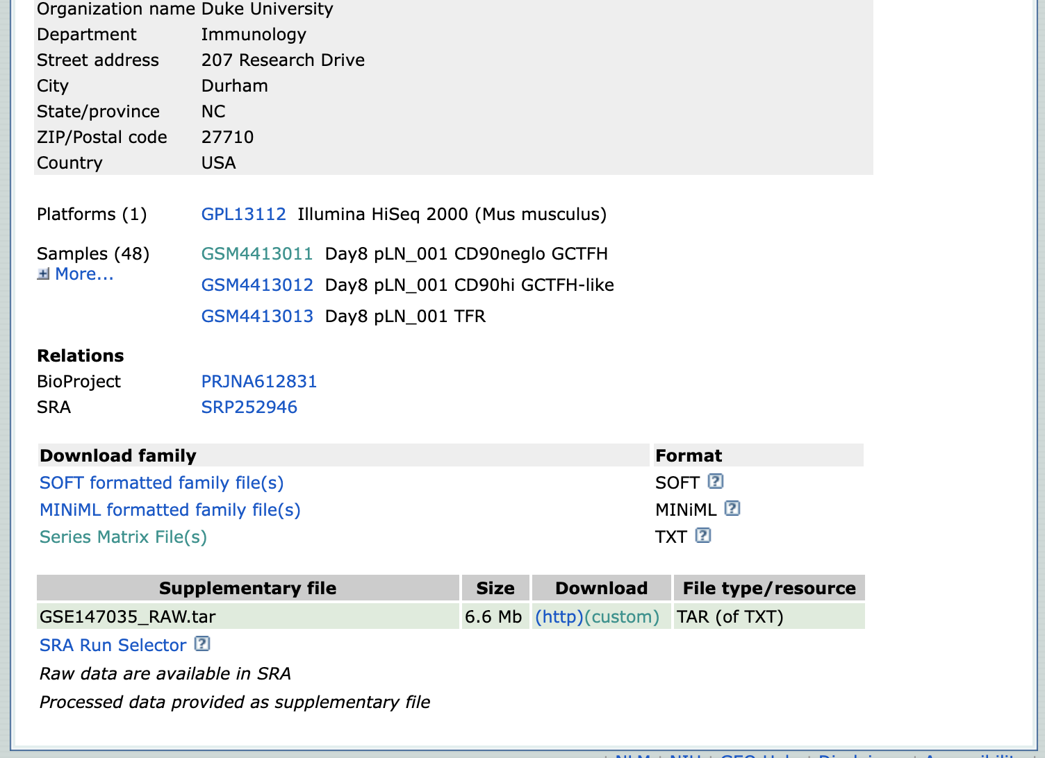
제목 및 Oranism 정보
시퀀싱 플랫폼 및 샘플 목록
실험 디자인
제공 데이터

Slide 7
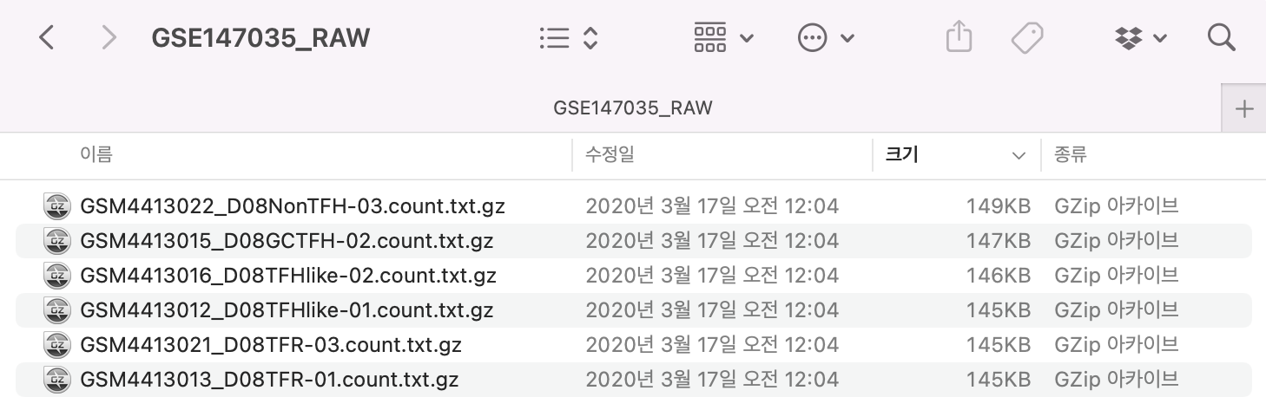
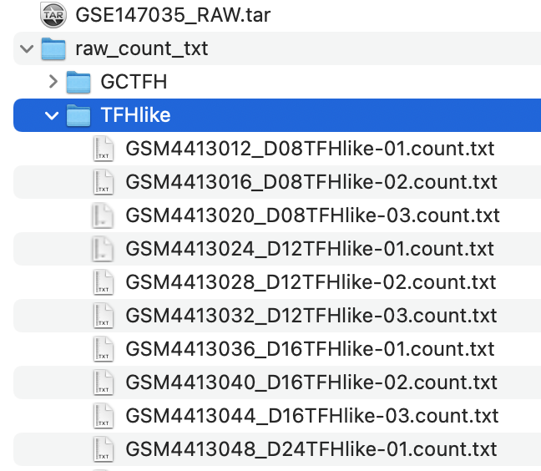
GEO matrix number
Day
Sample number
GSM4413011_D08GCTFH-01.count.txt
Cell type

Slide 8
데이터 처리

Slide 9
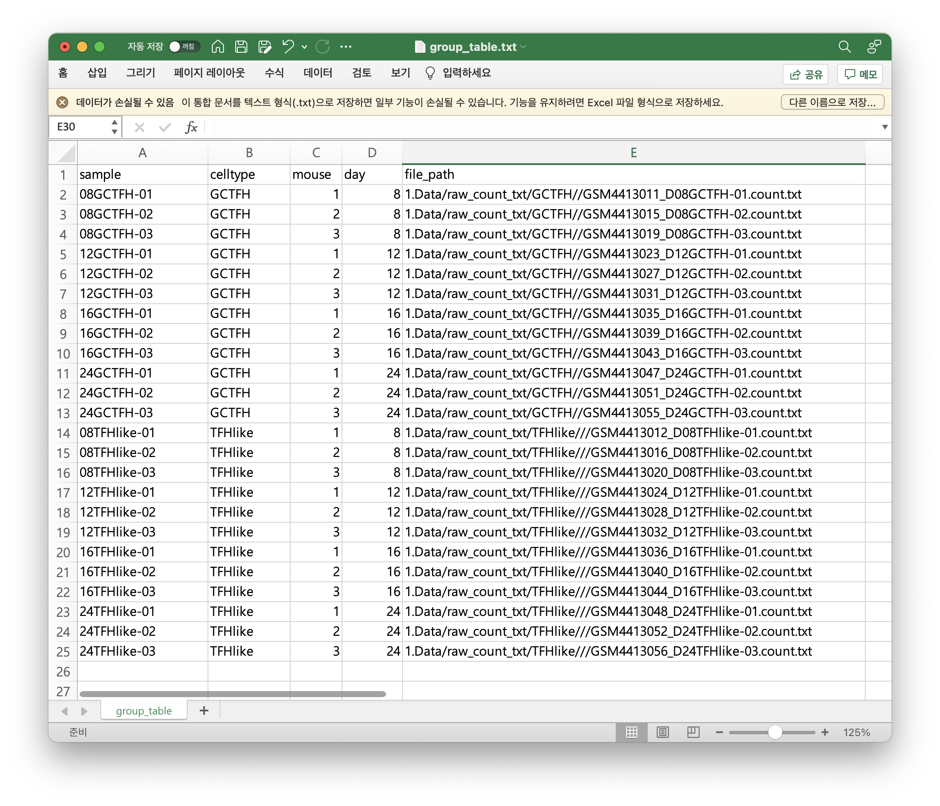
데이터 처리 목표 (1) group table
sample 이름
cell type
pLN
day
file path

Slide 10
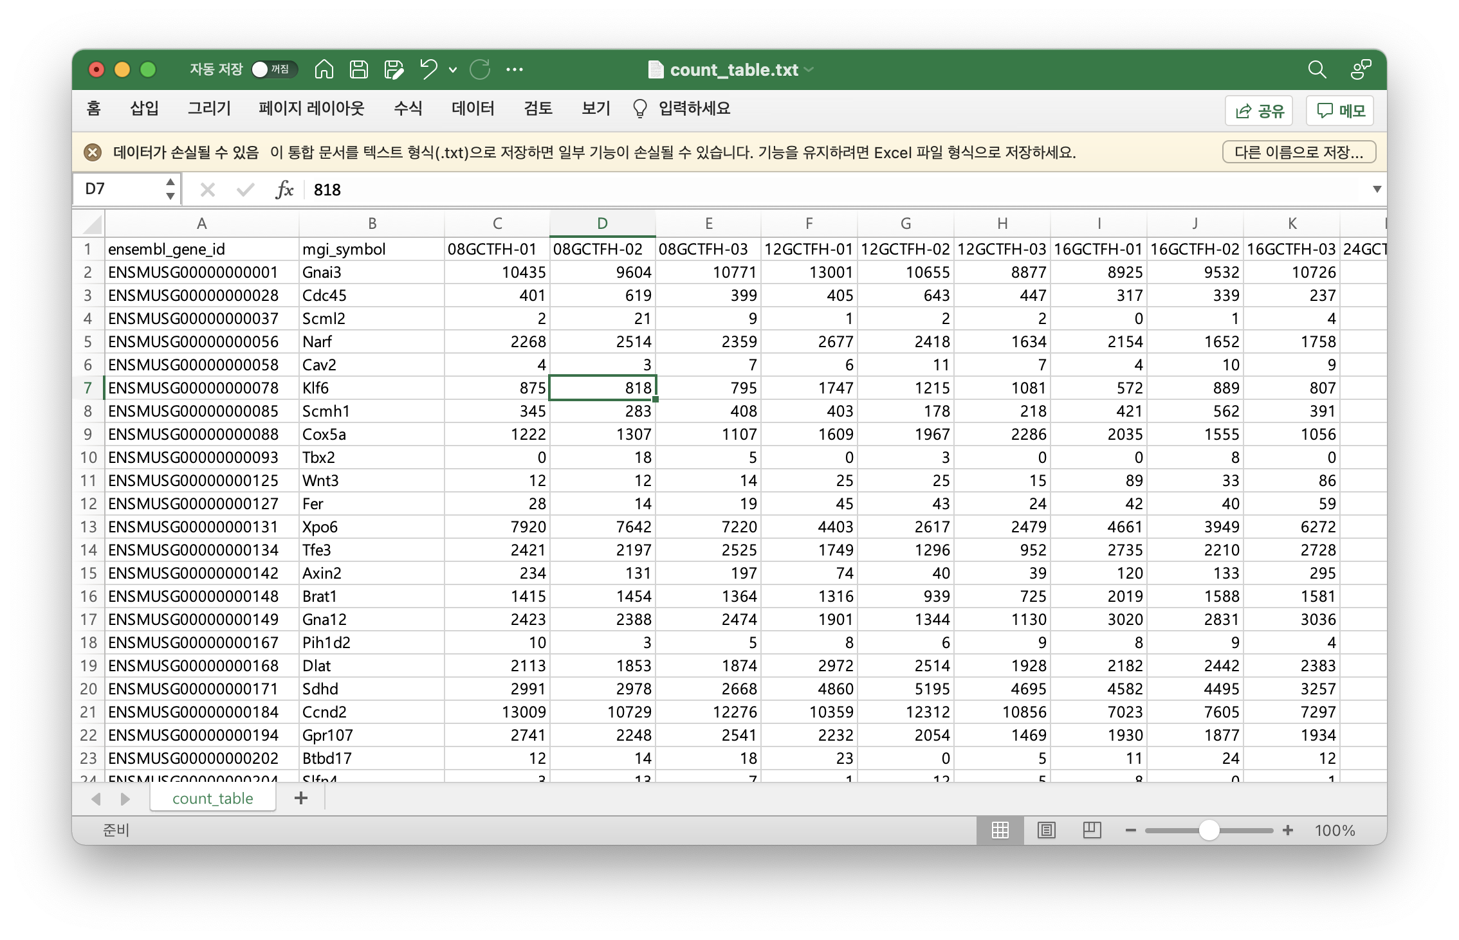
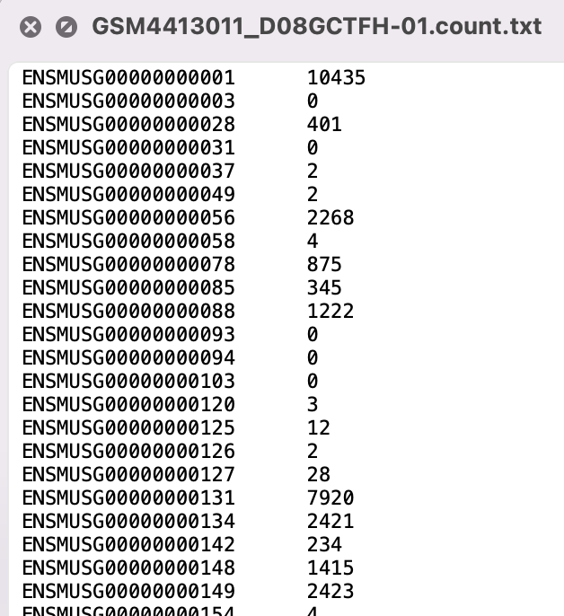
데이터 처리 목표 (2) Count table
파일명 = sample 이름
gene symbol
sample 이름
count
ENSEMBL gene id
count

Slide 11
R 기본

Slide 12
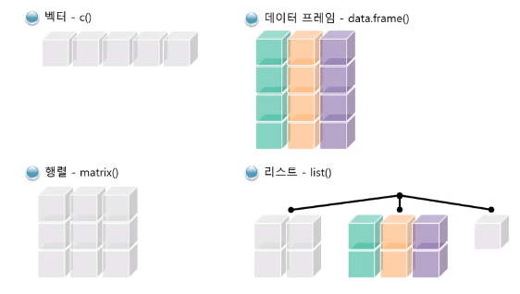
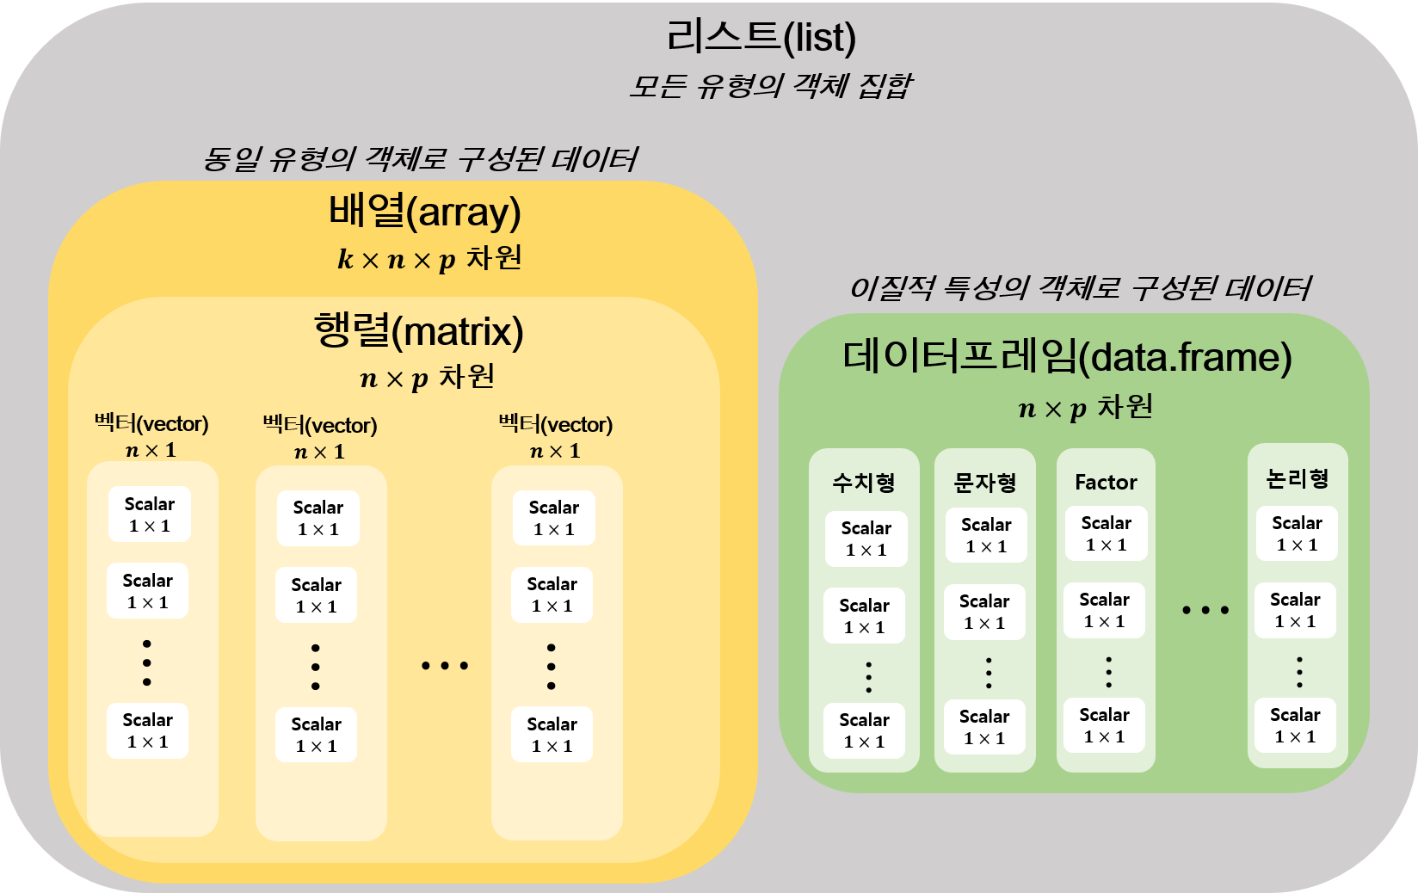
자료형: 벡터, 행렬, 데이터프레임
https://zorba78.github.io/cnu-r-programming-lecture-note/data-type.html
https://nittaku.tistory.com/329

Slide 13
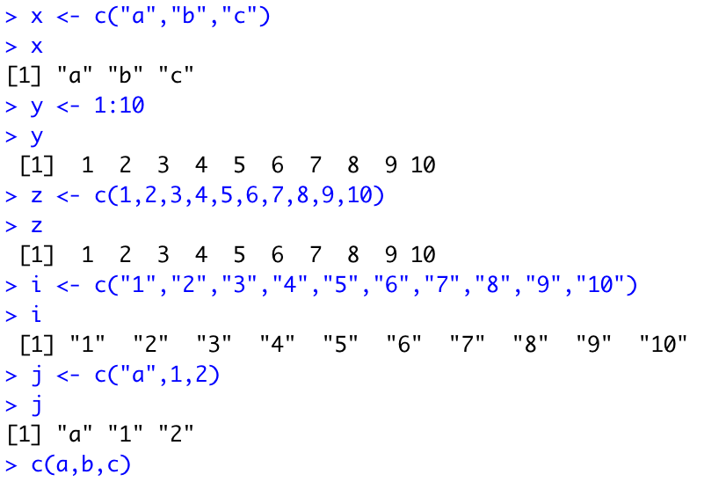
벡터 선언
x, y, z, i, j: 변수명
문자열로 구성된 벡터 생성시 따옴표 (“)로 감싸주어야 함.
숫자는 따옴표를 씌우지 않아도 됨
숫자에 따옴표를 씌우는 경우, 문자열로 인식
숫자와 문자열을 섞어서 만드는 경우 모두 문자열로 인식

Slide 14
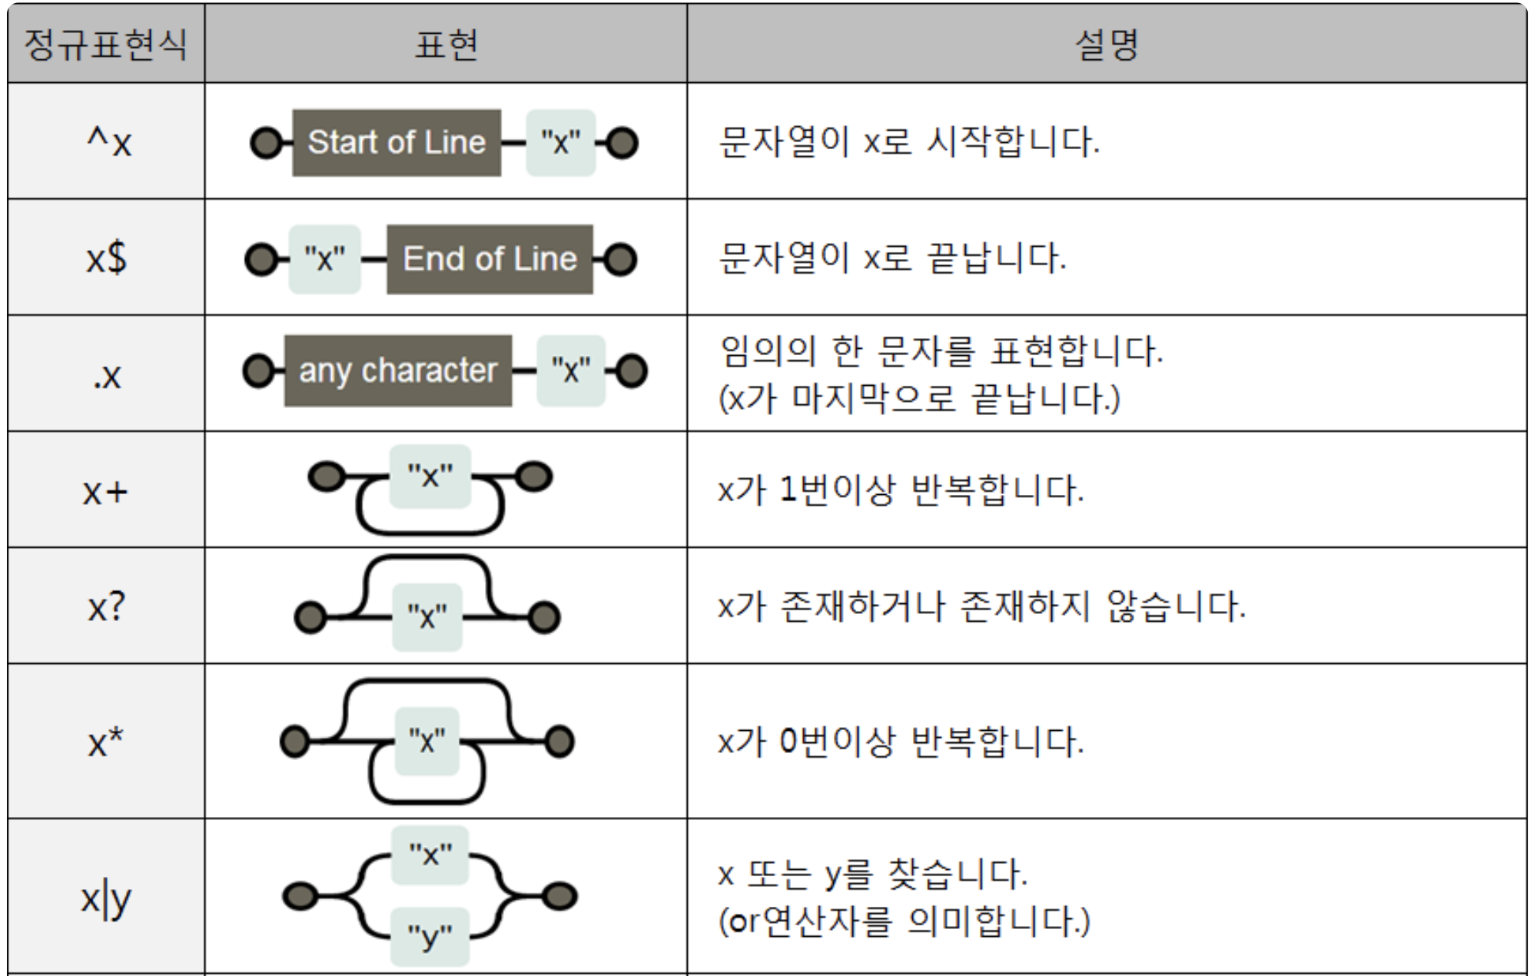
정규표현식
https://gungadinn.github.io/data/2019/07/14/RegularExpression/

Slide 15
핵심 함수 소개

Slide 16
핵심 함수: list.files
list.files(path=x,full.names=TRUE)
x 경로에 위치한 파일들을 목록화 하여 출력

Slide 17
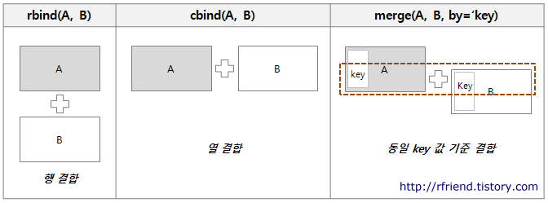
핵심함수: rbind, cbind, merge

Slide 18
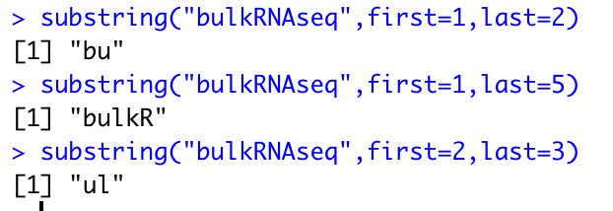
핵심 함수: substring
substring(x, first=a, last=b)
x 에서 a번째 문자부터 b번째 문자까지를 출력

Slide 19
핵심 함수: 정규표현식 관련 함수
gsub(pattern=a,replacement=b, x)
x 구성성분에서 문자열 패턴 a를 찾아 b로 출력
grepl(pattern=a, x)
x 구성성분에서 문자열 패턴 a를 찾고, 패턴 a가 있는 구성성분은 TRUE, 없는 구성성분은 FALSE로 출력

Slide 20
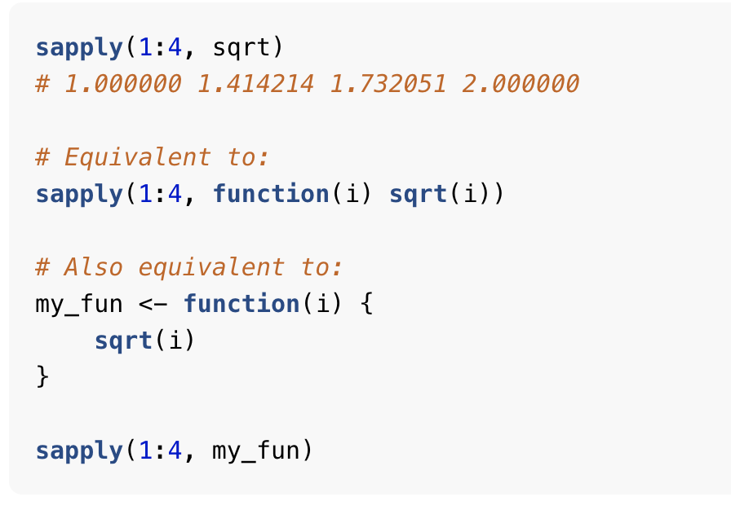
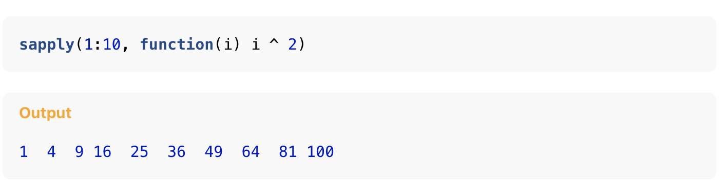
핵심 함수: sapply
sapply(x, FUN=function)
x의 구성성분에 function을 하나씩 적용하여 출력
https://r-coder.com/sapply-function-r/

Slide 21
실습 진행 및 Q&A

